Slide 1
Verpleegkundig rekenen
Onderwerp: oplossen

Slide 2
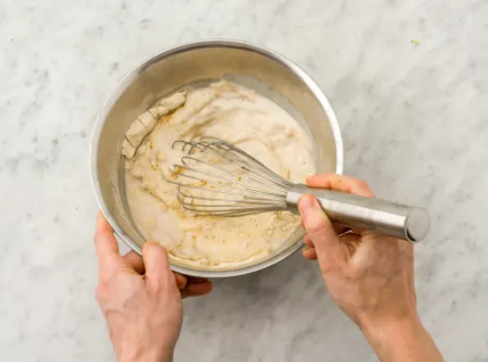
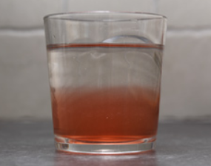
Oplossingen: Vaste stof/ vloeistof
Vaste stof in vloeistof = pannenkoekenmix in melk / antibioticakorrels opgelost in vloeistof / zout in water (zoutoplossing)
Oplossingen gaat over gram per ml
Vloeistof in vloeistof (v/v) = ranja met water / morfine opgelost in een vloeistof
Vandaag
Volgende week

Slide 3
% bij oplossen
Wat is 1 procent?
1% = 1/100
Totaal is 100%

Slide 4
Stelregel oplossen
Dit betekent dat:
1% = 1 gram in 100 ml
5% = 5 gram in 100 ml
12% = 12 gram in 100 ml
Oftewel het aantal % is altijd dát aantal gram in 100 ml
1% (procent) = 1 gram per 100 ml
1 ‰ (promille) = 1 gram per 1000 ml
Leer dit uit je hoofd
&
zet boven aan je toets

Slide 5
Oplossen - opdracht 5
Je moet 500 ml zoutoplossing 2% maken. ? Hoeveel gram zout heb je hiervoor nodig?
Stap 1: Schrijf de stelregel op en zet de procenten om naar gram in 100 ml
Stap 2: reken door naar de goede hoeveelheid
Je wilt niet weten hoeveel gram zout er in 100 ml zit, maar in 500 ml.
sterkte: 2% = 2 gram in 100 ml
dus: ... gram in 500 ml
1% = 1 gram per 100 ml
2% = 2 gram per 100 ml
x 5
g
ml | 100 ml
2
10 g
500 ml
of
x 5
10
10 g
x 5
g | 2
ml | 100 ml |  | 500 ml
Antwoord: in 500 ml zit 10 gram zout
1 ml

Slide 6
oplossingen
In 2 Liter Savlonoplossing zit 30 g Savlon. Wat is de concentratie van deze oplossing
uitgedrukt in % ?
uitgedrukt in ‰ ?
Stap 1: stelregel opschrijven
1% = 1 gram per 100 ml
Stap 2: gegevens in de verhoudingstabel zetten:
gram | 30 gram
ml | 2000 ml
1,5 g
1 ml
100 ml
Stap 3: omzetten naar procenten
1%= 1 gram per 100 ml ? % = 1,5 gram per 100 ml Dus 1,5%
Stap 1: stelregel opschrijven
1‰ = 1 gram per 1000 ml
Stap 2: gegevens in de verhoudingstabel zetten:
gram | 30 gram
ml | 2000 ml
15 g
Stap 3: omzetten naar procenten
1‰= 1 gram per 1000 ml ? ‰ = 15 gram per 1000 ml Dus 15‰
1 ml
1000 ml

Slide 7
Nu zelf…
Vraag 1) In 1 Liter Savlonoplossing zit 50 g Savlon. Wat is de concentratie van deze oplossing a. uitgedrukt in % ?
Vraag 2) Je moet een zoutoplossing (2,5 %) maken van in totaal 0,75 liter. A. hoeveel gram zout heb je hiervoor nodig?
Stap 1: Stelregel opschrijven
1% = 1 gram per 100 ml
Stap 2: gegevens in de verhoudingstabel zetten:
g
ml
50 g
5 g
Stap 3: omzetten naar procenten
1000 ml
1 ml
100 ml
1%= 1 gram per 100 ml ? % = 5 gram per 100 ml Dus 5%
Stap 1: Stelregel opschrijven en zet de procenten om naar gram in 100 ml
1% = 1 gram per 100 ml 2,5% = 2,5 gram per 100 ml
Stap 2: reken door naar de goede hoeveelheid
g | 2,5 gr
ml | 100 ml
18,75 g
Antwoord: in750 ml zit 18,75 gram zout
1 ml
750 ml

Slide 8
Aan de slag!
Maak opdracht 1 t/m 10 uit het hoofdstuk oefenen met oplossingen hoofdstuk 3.3. Antwoorden zijn te vinden achter in het boek.
Lever je antwoorden + uitwerkingen in via it’s learning

Slide 9
Verpleegkundig rekenen
Onderwerp: oplossen
Opdracht 9,11,13,15

Slide 10
Oplossen - opdracht 9
In 250 ml oplossing zit 1,25 g chloorhexidine ? Wat is de concentratie van deze oplossing uitgedrukt in % ?
Stap 1: reken terug naar 100 ml
Om de concentratie in % te bepalen, wil je eerst weten hoeveel gram er in 100 ml zit.
we weten: 1,25 gram in 250 ml
dus: … gram in 100 ml
Stap 2: bepaal hoeveel % dit is
: 2,5
of
g
ml
0,5
: 2,5
1,25
0,5
250
100
: 2,5
0,5
… gram in 100 ml
= … %
0,5
Antwoord: de concentratie van de oplossing is 0,5%
x10
0,5% (procent) = 5 ‰ (promille)

Slide 11
Oplossen - opdracht 15
In een zoutoplossing van 10% zit 20 gram zout. ? Hoeveel ml oplossing is dit?
Stap 1: zet de procenten om naar gram in 100 ml
Stap 2: reken door naar de goede hoeveelheid
Je wilt niet weten hoeveel ml oplossing er is bij 10 g zout, maar bij 20 g.
sterkte: 10% = 10 gram in 100 ml
dus: 20 gram in ...... ml
10
… %
= … gram in 100 ml
10
x 2
g
ml
10
20
x 2
of
200
100
200
Antwoord: 20 gram zout zit in 200 ml oplossing
x 2

Slide 12
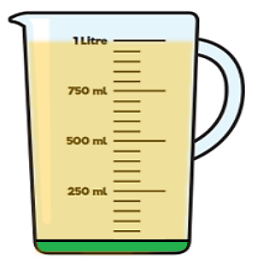
Oplossen – opdracht 11
Je hebt 30 ml lyorthol. Je moet hiervan een oplossing van 3% (v/v) maken. ? Hoeveel ml water moet je toevoegen?
Stap 1: zet de procenten om naar ml in 100 ml
Stap 2: reken door naar de goede hoeveelheid
Je wilt niet weten hoeveel ml oplossing er is met 3 ml pure stof, maar met 30 ml pure stof.
sterkte: 3% = 3 ml_{puur} in 100 ml_{oplossing}
dus: 30 ml_{puur} in …. ml_{oplossing}
3
… %
= … gram in 100 ml
= … ml_{puur} in 100 ml_{oplossing}
3
1000
x10
970
…… ml
1000 ml
x 10
ml_{puur}
ml_{oplossing}
3
30
30 ml
of
100
1000
x 10
Antwoord: je moet 970 ml water toevoegen

Slide 13
Oplossen - opdracht 13
Je hebt 100 ml lyortholoplossing 5% (v/v). ? Hoeveel ml lyorthol zit hierin?
Stap 1: zet de procenten om naar ml in 100 ml
Stap 2: reken door naar de goede hoeveelheid
Je wilt weten hoeveel ml lyorthol er zit in 100 ml oplossing.
sterkte: 5% = 5 ml_{puur} in 100 ml_{oplossing}
dus: ... ml_{puur} in 100 ml_{oplossing}
5
… %
= … gram in 100 ml
= … ml_{puur} in 100 ml_{oplossing}
5
x 1
5
5
ml_{puur}
ml_{oplossing}
x 1
of
5
100
100
Antwoord: in 100 ml oplossing zit 5 ml lyorthol
x 1

